Slide 1
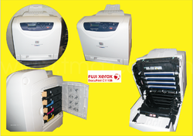
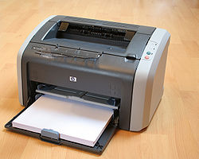
laser
Una impresora láser es un tipo de impresora que permite imprimir texto o gráficos, tanto en negro como en color, con gran calidad.
El dispositivo de impresión consta de un tambor fotoconductor unido a un depósito de tóner y un haz láser que es modulado y proyectado a través de un disco especular hacia el tambor fotoconductor. El giro del disco provoca un barrido del haz sobre la generatriz del tambor. Las zonas del tambor sobre las que incide el haz quedan ionizadas y, cuando esas zonas (mediante el giro del tambor) pasan por el depósito del tóner atraen el polvo ionizado de éste. Posteriormente el tambor entra en contacto con el papel, impregnando de polvo las zonas correspondientes. Para finalizar se fija la tinta al papel mediante una doble acción de presión y calor.
Para la impresión láser monocromo se hace uso de un único tóner. Si la impresión es en color es necesario contar con cuatro (uno por cada color base, CMYK).
Las impresoras láser son muy eficientes, permitiendo impresiones de alta calidad a notables velocidades, medidas en términos de "páginas por minuto" (ppm).^{[1]}
Cuando se trata de realizar gran número de impresiones son más recomendables que las de inyección a tinta por el precio de sus consumibles. Sin embargo, si el número de copias va a ser reducido, las impresoras de inyección de tinta son más convenientes por el elevado precio de las impresoras láser.

